Slide 1
Indirektne tehnike za merenje stavova Šta i zašto
2 varijante:
1. ispitanik ne zna da je predmet ispitivanja (ponašanje indikator stava)
2. ispitanik zna da je subjekat u istraživanju ali
a. ne zna šta se ispituje
b. mere se reakcije koje ne može voljno kontrolisati
Zašto? Problemi mera samoizveštaja:
1. Ispitanik mora da ŽELI i da UME da izvesti o svojim unutrašnjim stanjima
2. Osetljive na FORMULACIJU PITANJA i KONTEKST
3. Osetljive na SOCIJALNU POŽELJNOST odgovora

Slide 2
Indirektne tehnike za merenje stavova Vrste
KOGNITIVNI INDIKATORI STAVA
PROJEKTIVNE TEHNIKE (KOGNITIVNI I AFEKTIVNI)
AFEKTIVNI INDIKATORI STAVA (FIZIOLOŠKE REAKCIJE)
BIHEJVIORALNI INDIKATORI STAVA (VREME REAKCIJE, POSMATRANJE PONAŠANJA

Slide 3
Indirektne tehnike za merenje stavova KOGNITIVNI: Prividni testovi znanja
Ideja: Nema tačnog odgovora (obično na sredini između ekstremnih
ponuđenih kategorija)
Ispitanik ne može znati tačan odgovor
Pretpostavka: Ispitanik zaokružuje najverovatniju alternativu
(najbliža njegovom stavu)
Koliko je bilo Srba na Kosovu do 1999. godine?
a. 50 000
b. 500 000
Između 1980. i 1995., potrošnja električne energije u zemljama Evropske unije je
a. porasla za 25%
b. porasla za 75%

Slide 4
Indirektne tehnike za merenje stavova KOGNITIVNI: Greške u rezonovanju
Ideja: Ako je zaključak u skladu sa ispitanikovim stavovima, veća je verovatnoća da neće primetiti grešku u rezonovanju i obrnuto.
Bog voli sve ljude.
Gejevi su ljudi.
Bog voli gejeve.
Ako je Kosovo Srbija, svi građani Kosova imaju pravo da se leče u bolnicama u centralnoj Srbiji pod istim uslovima kao i građani centralne Srbije.
Albanci su građani Kosova.
Albanci imaju pravo da se leče u bolnicama u centralnoj Srbiji pod istim uslovima kao i građani centralne Srbije.

Slide 5
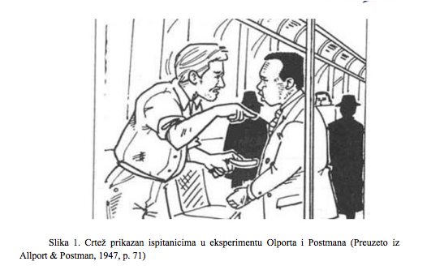
Indirektne tehnike za merenje stavova KOGNITIVNI: Greške u pamćenju/interpretaciji

Slide 6
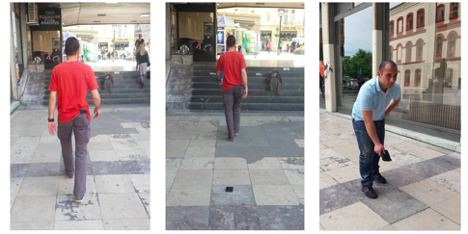
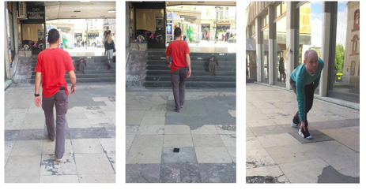
Indirektne tehnike za merenje stavova KOGNITIVNI: Greške u pamćenju/interpretaciji
Foto priča sa istim scenariom i romskim/neromskim akterom

Slide 7
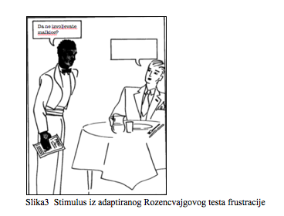
Indirektne tehnike za merenje stavova KOG/AF: Modifikovane projektivne tehnike
Rozencvajgov test frustracije

Slide 8
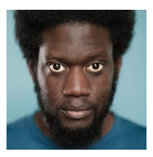
Indirektne tehnike za merenje stavova KOG/AF: Modifikovane projektivne tehnike
Dopunjavanje fragmenata reči/rečenica
DR_ _ _ (DROGA, ali i DRAMA/DREKA),
PI_ _ _ _ (PIŠTOLj, ali i PIKSLA/PIPETA)
OBJAŠNJAVA SITUACIJU ILI NASTAVLJA REČENICU

Slide 9
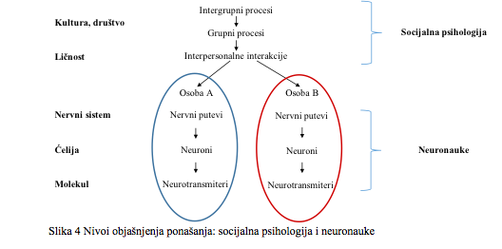
Indirektne tehnike za merenje stavova AFEKTIVNE: Fiziološke reakcije
Pretpostavka: afektivna komponenta stava korelira sa reakcijama
autonomnog nervnog sistema

Slide 10
Indirektne tehnike za merenje stavova AFEKTIVNE: Fiziološke reakcije
Merenje električne provodljivosti kože
stimulus-afektivna reakcija-elektrodermalna reakcija (znojenje, provodljivost)
Elektromiografija
stimulus-afektivna reakcija-kontrakcija odgovarajućih mišića (nabirač obrve, corrugator supercili; jabučni mišić, zygomaticus major)-električna aktivnost
Elektroencefalografija (Tehnika izazvanih potencijala, ERP)
fotografije crnačkih/belačkih lica - oružje/alatka - nekongruentni redosled aktivira anteriorni kortekst 100ms po izlaganju (prethodno utvrđena reakcija na različite neusklađenosti)
Fukcionalno mapiranje (CT skener i fMRI)
stimulus-afektivna reakcija-aktivacija regiona (npr amigdale pri pretnji)

Slide 11
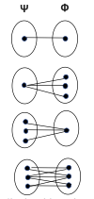
Indirektne tehnike za merenje stavova Kritike - odnos procesa

Slide 12
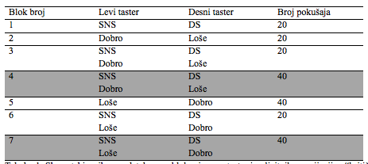
Indirektne tehnike za merenje stavova BIHEJVIORALNE: RT
TEST IMPLICITNIH ASOCIJACIJA

Slide 13
Indirektne tehnike za merenje stavova BIHEJVIORALNE: RT
TEST IMPLICITNIH ASOCIJACIJA

Slide 14
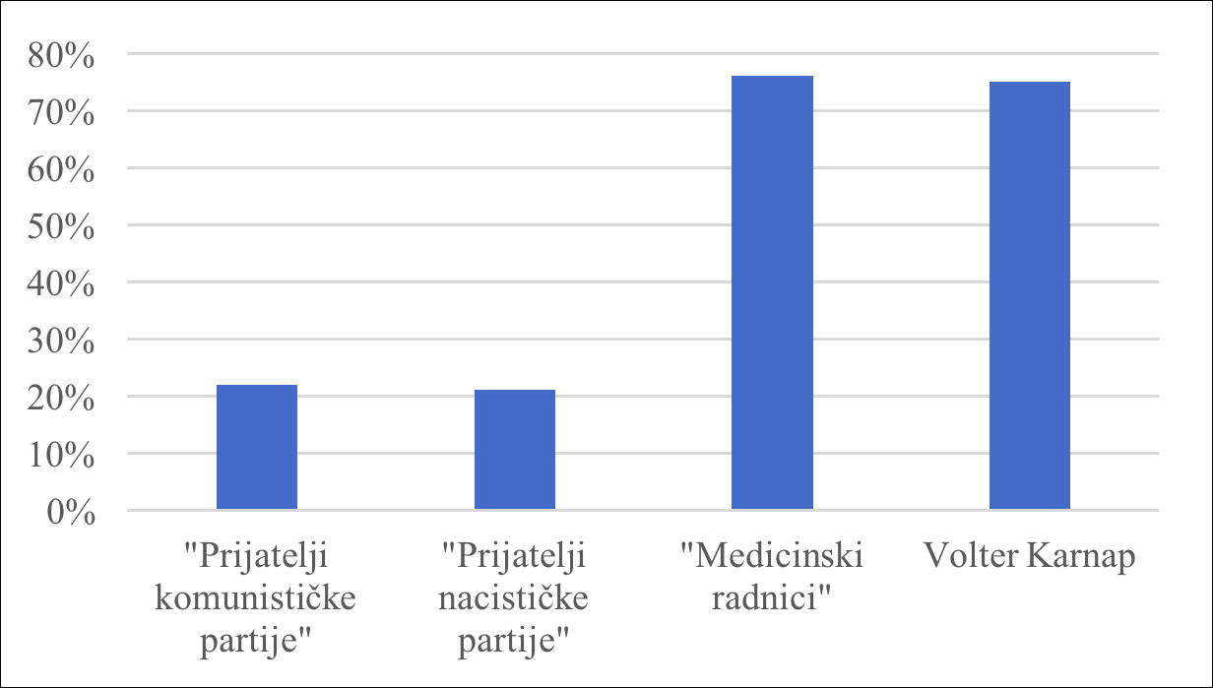
Indirektne tehnike za merenje stavova BIHEJVIORALNE: PONAŠANJE
TEHNIKA IZGUBLJENIH PISAMA

Slide 15
Indirektne tehnike za merenje stavova KRITIKA
Konstrukt validnost
Šta zapravo mere? Šta govore korelacije sa eksplicitnim merama
2. Sužavanje predmeta merenja
3. Psihometrijski inferiorne u odnosu na eksplicitne mere objektivnost, unutrašnja pouzdanost, test-retest pouzdanost
4. Inkrementalni doprinos predviđanju ponašanja
Povrh eksplicitnih mera?

